Slide 1
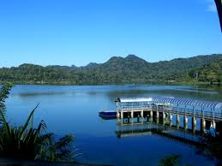
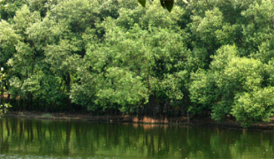
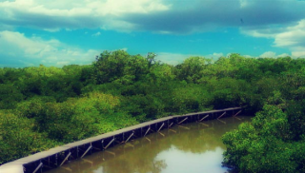
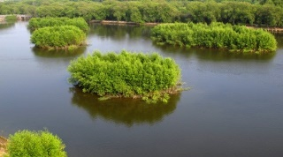
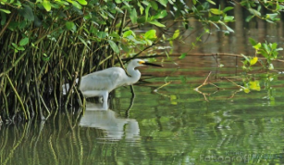

KEBIJAKAN PENGELOLAAN RAWA
DI INDONESIA
OLEH: SURYADARMA HASYIM, ST, MT.
DISAMPAIKAN PADA ACARA KEGIATAN PELATIHAN PERENCANAAN TEKNIS RAWA (DISTANCE LEARNING)
PUSAT PENGEMBANGAN KOMPETENSI SUMBER DAYA AIR & PERMUKIMAN - BADAN PENGEMBANGAN SUMBER DAYA MANUSIA
BALAI PENGEMBANGAN KOMPETENSI PUPR WILAYAH II PALEMBANG, 30 JUNI 2021
DIREKTORAT IRIGASI DAN RAWA
DIREKTORAT JENDERAL SUMBER DAYA AIR
KEMENTERIAN PEKERJAAN UMUM DAN PERUMAHAN RAKYAT

Slide 2
OUTLINE
Pengelolaan Tambak
Pengelolaan Rawa

Slide 3

PENGEMBANGAN RAWA

Slide 4
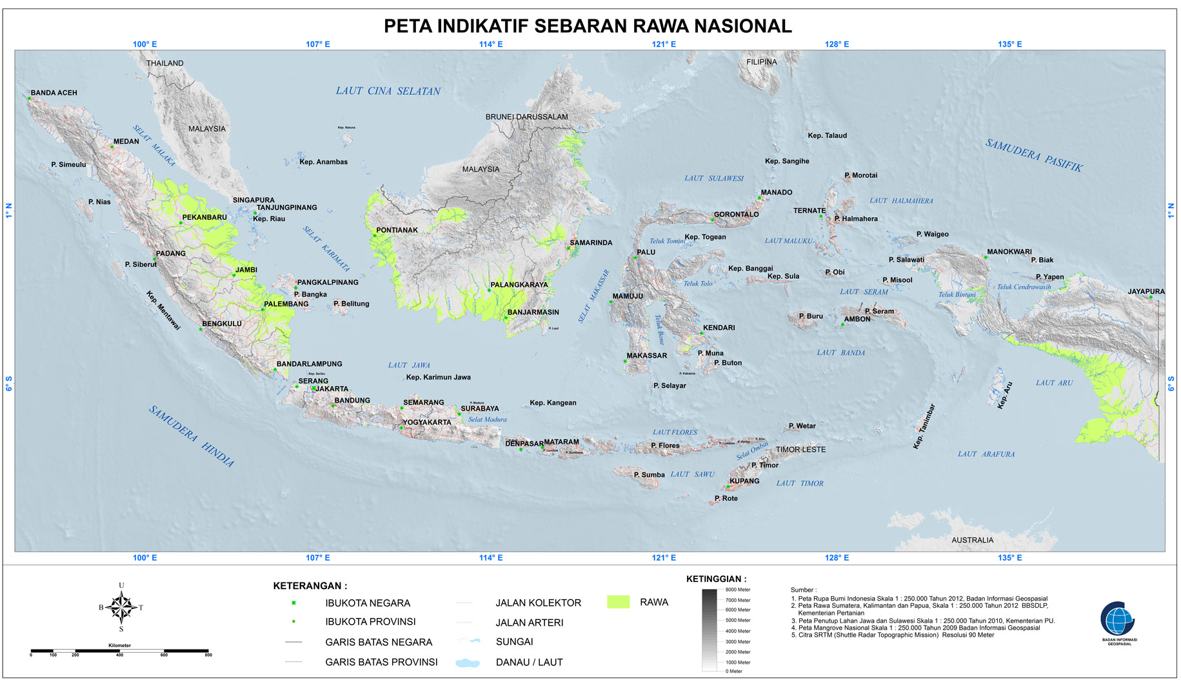
Peta indikatif sebaran rawa nasional

Slide 5
Potensi dan pemanfaatan rawa di indonesia
LUAS LAHAN RAWA
33.393.570 Ha
RAWA PASANG SURUT
20.096.800 Ha
RAWA LEBAK
13.296.770 Ha
REKLAMASI
4.349.806 HA
BELUM REKLAMASI
15.746.994 HA
BELUM REKLAMASI
11.850.255 HA
REKLAMASI
1.446.515 HA
PEMERINTAH
1.452.569 HA
MASYARAKAT
2.897.237 HA
MASYARAKAT
1.099.084 HA
PEMERINTAH
347.431 HA
DIMANFAATKAN
726.811 HA
BLM DIMANFAATKAN
725.758 HA
BLM DIMANFAATKAN
120.128 HA
DIMANFAATKAN
227.303 HA
Sawah
488.852 Ha
Ladang
48.651 Ha
Kebun
112.801 Ha
Tambak
76.057 Ha
Sawah
171.994 Ha
Ladang
23.663 Ha
Kebun
26.631 Ha
Tambak
5.015 Ha
Sumber: Data Audit Proyek Pengembangan Daerah Rawa (P2DR), 2010

Slide 6
GAMBARAN UMUM RAWA DI INDONESIA
Total Daerah Rawa di Indonesia 33.393.570 Ha
Tidak semua jaringan irigasi rawa yang dibangun pemerintah dapat berhasil. Contoh daerah irigasi rawa yang berhasil untuk pertanian antara lain: DIR Telang di Sumsel (>6 ton/ha), DIR Bunga Raya di Riau (IP>200 dan >6 ton/ha), DIR Petung di Kaltim (>5 ton/ha), DIR Sebakung di Kaltim (>5 ton/ha), DIR Belanti II di Kalteng (>5 ton/ha)
Dalam pengembangan jaringan irigasi rawa di Indonesia mengenal 3 phase yaitu phase I (Jaringan drainase terbuka); Phase II (jaringan drainase dilengkapi dengan bangunan pengatur air sederhana); phase III (jaringan dengan pengelolaan air terkendali penuh, mengacu sistem polder) dan sebagian besar jaringan irigasi rawa saat ini pengembangannya sampai pada Phase II.

Slide 7
TAHAP PENGEMBANGAN DAERAH RAWA DI INDONESIA
Tahap Pengembangan I
Membangun jaringan drainase terbuka
Produktivitas lahan tidak terlalu tinggi (1,5 – 2,5 ton/ha)
Tahap Pengembangan II
Jaringan drainase dilengkapi dengan bangunan-bangunan pengatur air sederhana
Meningkatkan mutu lahan guna mewujudkan produksi pertanian yang lebih baik, untuk menunjang kehidupan petani secara layak (2,5 – 3,5 ton/ha)
Tahap Pengembangan III
Pengelolaan air yang terkendali penuh, kebutuhan air tanaman bisa terpenuhi
dengan baik,
Umumnya mengacu kepada sistem polder.
Produktivitas lahan yang tinggi (3,5 – 6 ton/ha)
Memerlukan prasarana rawa, kelembagaan, manajemen O&P , ketersediaan air dan SDM yang memadai

Slide 8
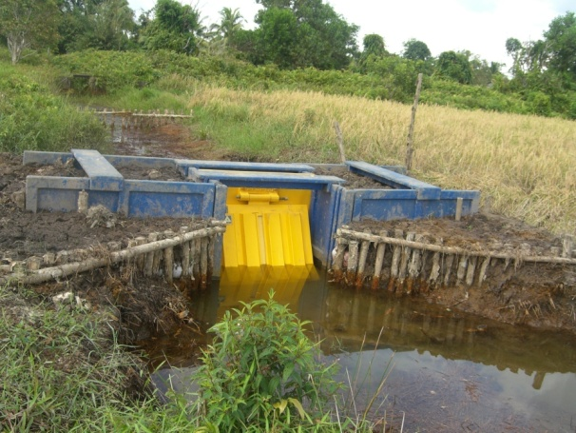
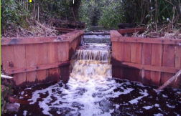
PRINSIP PENGELOLAAN RAWA
_{RAWA}
_{(EKOSISTEM TERGENANG)}
_{GAMBUT MENJADI TEREKSPOS}
_{DRAINASE}
PENGEMBANGAN
OVERDRAIN
TATA AIR
Pada pengelolaan rawa, wajib memperhatikan pengaturan muka air dan sirkulasi air
MENIMBULKAN
_{EMISI GAS RUMAH KACA}
BAGAIMANA CARANYA?
_{Antara lain dengan} _{pembangunan} _{PINTU AIR DAN CANAL BLOCKING}

Slide 9
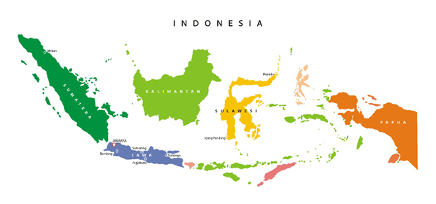
Sebaran daerah irigasi rawa
(berdasarkan permen pupr no. 14/2015)
TOTAl: 2.227 DIR; 1.643.283 HA
Kewenangan Pusat: 110 DIR; 703.362 Ha
Kewenangan Provinsi: 241 DIR; 423.302 Ha
Kewenangan Kab/Kota: 1.876 DIR; 516.619 Ha

Slide 10
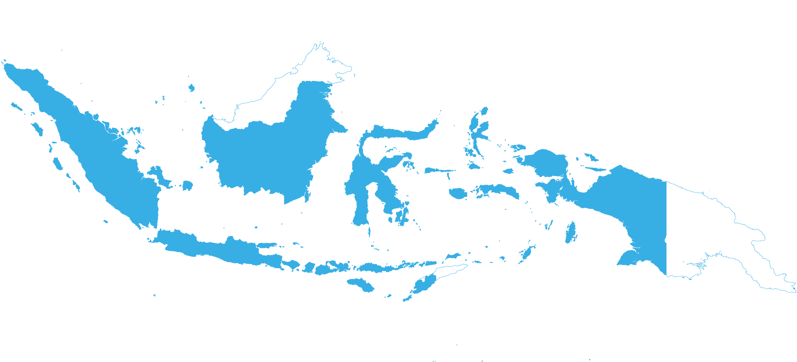
kegiatan DI daerah irigasi rawa
periode 2015-2019
Pulau Sumatera
Rehab/Peningkatan
2015 : 126.493 Ha
2016 : 27.708 Ha
2017 : 18.761 Ha
: 13.146 Ha
: 10.690 Ha
Total : 196.798 Ha
Pulau Papua
Pembangunan
  2015 : 7.410 Ha
  2016 : 16.351 Ha
  2017 : 5.550 Ha
  : 4.550 Ha
  : 3.000 Ha
  Total : 36.861 Ha
  Rehab/Peningkatan
  2015 : 11.431 Ha
  : 5.830 Ha
  : 7.010 Ha
  Total : 24.271 Ha
Pulau Kalimantan
Pembangunan
2015 : 1.900 Ha
2016 : 450 Ha
2017 : 3.300 Ha
: 1.850 Ha
Total : 7.500 Ha
Rehab/Peningkatan
2015 : 21.599 Ha
2016 : 16.299 Ha
2017 : 31.640 Ha
: 27.939 Ha
: 27.760 Ha
Total : 125.237 Ha
Pulau Sulawesi
Pembangunan
2015 : 1.400 Ha
Total : 1.400 Ha
Rehab/Peningkatan
2015 : 900 Ha
2017 : 1.000 Ha
Total : 1.900 Ha
Sumber: analisa dan pengolahan data e-monitoring.pu.go.id subdit rawa (2015-2019)

Slide 11
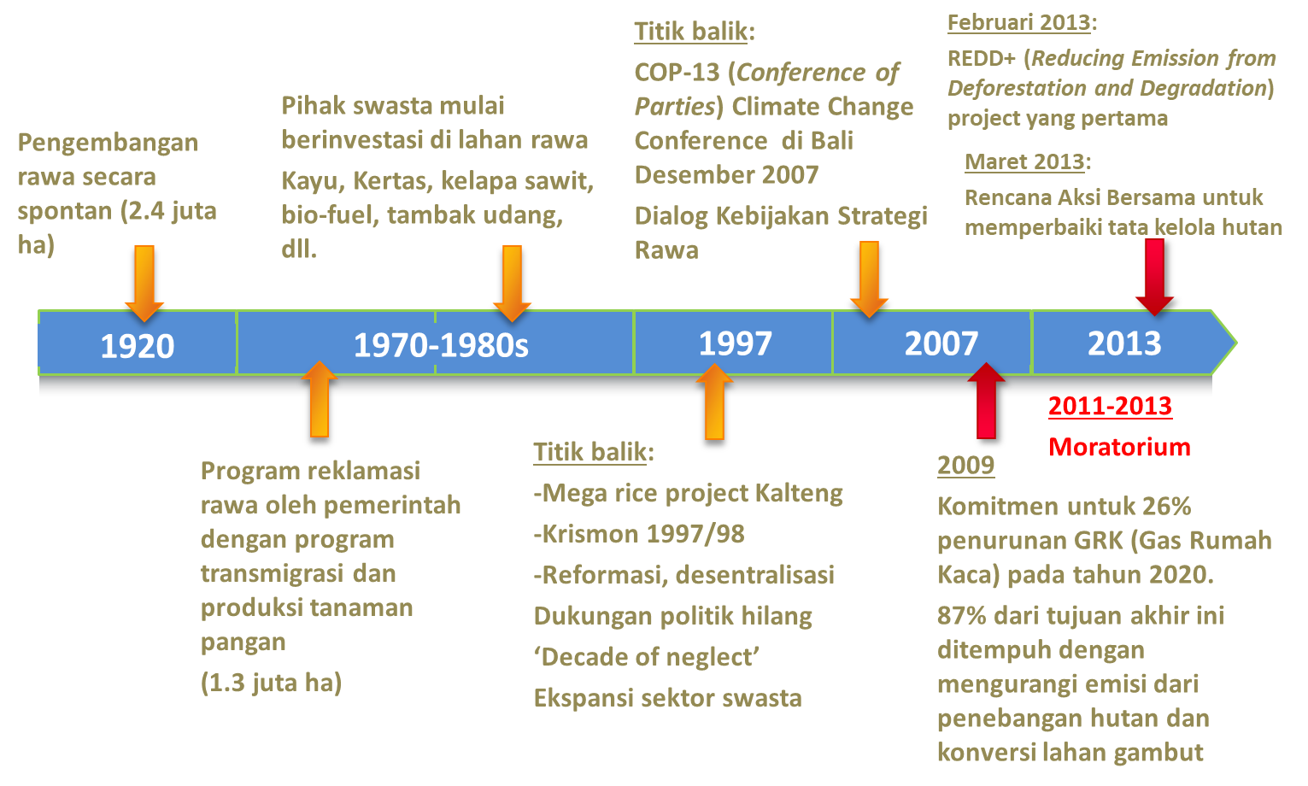
SEJARAH PENGEMBANGAN DAN PENGELOLAAN RAWA DI INDONESIA

Slide 12
HISTORIKAL STUDI KEBIJAKAN PENGEMBANGAN RAWA/GAMBUT
2008
National Lowland Development Strategy (NLDS)
2012
WACLIMAD (Water Management for Climate Change Mitigation and Adaptive Development)
2013
QANS (Quick Assessment and Nationwide Screening)
2013-2015
Fokus pada propinsi Riau dan Kalimantan Barat
Pemetaan dan Klasifikasi Rawa
Fokus di Pulau Sumatera (Tahun 2013)
Fokus di Pulau Kalimantan (2014)
Fokus di Provinsi Papua (2015)
Riau, Jambi, Sumatera Selatan, Kalimantan Tengah dan Kalimantan Selatan
isu penting, seperti tingkat keakuratan peta gambut, identifikasi mata pencaharian yang cocok untuk daerah adaptif, penilaian daerah pertanian yang masih di bawah, identifikasi ketidakkonsistenan dan celah pada perundang-undangan
NOW
What’s Next?
Masterplan Ex-Mega Rice Project (EMRP)
perumusan roadmap untuk daerah rawa di Indonesia
pedoman teknis dan lainnya untuk rehabilitasi dan pembangunan berkelanjutan
pendekatan spasial, menggunakan lanskap eko-hidrologi sebagai dasar dan makro-zonasi serta manajemen unit untuk perencanaan tindakan selanjutnya
2017
Pedoman Peningkatan Irigasi Rawa Lebak dan Pasang Surut
Surat Edaran Dirjen SDA No. 19 Tahun 2017 Tentang Pedoman Peningkatan Irigasi Rawa Pasang Surut
Surat Edaran Dirjen SDA No. 20 Tahun 2017 Tentang Pedoman Peningkatan Irigasi Rawa Lebak
World Bank
World Bank
World Bank
APBN
APBN
who??

Slide 13
PEMBELAJARAN UTAMA:
Pada 2004-2013, LWMTL, STLD, Rencana Induk EMRP, WACLIMAD dan QANS memiliki proyek-proyek yang mempelajari isu tentang rawa
Poin utama dari proyek-proyek tersebut yaitu:
  Kebutuhan untuk perencanaan berbasis sumber daya
  Unit hidrologi atau kubah gambut, sebaiknya menjadi dasar dalam pengaturan daerah rawa
  Kebutuhan untuk pendekatan pengembangan tata ruang yang terintegrasi
  Kebutuhan untuk evaluasi lahan yang terintegrasi sebagai dasar perencanaan Kementerian Lingkungan Hidup dan Kehutanan yang dikenal dengan istilah Kesatuan Hidrologi Gambut (KHG)

Slide 14
PROYEKSI PENGELOLAAN RAWA (1)
Menyusun arah kebijakan pengelolaan rawa dan tambak untuk 25 tahun ke depan.
  Pengelolaan rawa sangat terkait dengan isu lingkungan hidup dan kehutanan mengingat pada sebagian rawa terdapat gambut dan/atau berada pada kawasan hutan.
  Selama ini konsep pengembangan dan pengelolaan irigasi rawa mengikuti kebijakan yang diterapkan untuk irigasi permukaan. Ada indikasi bahwa banyak konsep irigasi permukaan yang kurang/tidak relevan diterapkan pada rawa.
  Selain rawa sebagai jaringan irigasi, pengertian rawa sebagai wadah air dan fungsinya sebagai sumber air perlu juga dipertimbangkan.
  Menyusun konsep peraturan perundang-undangan terkait rawa. Meskipun ada kelemahan yaitu dengan belum ditetapkannya Undang-Undang tentang Sumber Daya Air.
  Sebagai tindak lanjut Permen No.29/PRT/M/2015 tentang Rawa, akan dilakukan Penetapan Rawa oleh Menteri PUPR dengan memperhatikan rekomendasi Menteri LH dan Kehutanan pada rawa bergambut dan memperhatikan rekomendasi Menteri Kehutanan pada rawa yang berada di kawasan hutan.
  Menyusun Kriteria Perencanaan Rawa dimana dibutuhkan sebagai acuan standart dalam perencanaan daerah rawa di indonesia

Slide 15
PROYEKSI PENGELOLAAN RAWA (2)
  Penyusunan SNI Pemetaan Rawa dimana dibutuhkan dalam membakukan pemetaan rawa di Indonesia yang bertujuan untuk meningkatkan akurasi data luasan rawa serta kesepahaman dan kesepakatan atas penggunaan peta Gambut, peta Kawasan hutan dan data keanekaragaman hayati
  Untuk rawa yang telah dikembangkan namun sebenarnya berada di kawasan konservasi, pengelolaannya dilaksanakan melalui pendekatan pengelolaan adaptif. Sebagai contoh, lahan pertanian yang sudah dikembangkan pada areal gambut yang seharusnya dikonservasi, pengelolaan adaptifnya adalah pengaturan muka air tanah tidak lebih dalam dari 20 – 30 cm ; atau jika usaha pertanian pada lahan tersebut terlantar maka akan dikembalikan menjadi area/kawasan konservasi.
  Pelaksanaan OP yang komprehensif dengan kejelasan struktur kelembagaannya terutama di tingkat daerah irigasi rawa. Meskipun PROM sudah digalakkan akan tetapi pedomannya khusus untuk daerah irigasi rawa maupun tambak harusnya dibuat berbeda dengan PROM untuk irigasi permukaan.

Slide 16
PROYEKSI PENGELOLAAN RAWA (3)
  8. Potensi rawa di Indonesia yang telah dikembangkan seluas 1,8 Juta Ha dan telah dibuat jaringan irigasinya adalah ±20% dari total jaringan irigasi keseluruhan. Meskipun sebagian besar menghadapi masalah produktivitas yang rendah, lokasi-lokasi yang telah berhasil juga tidak sedikit. Diperlukan dukungan kebijakan untuk bisa menghadapi praktek DIR yang berhasil tersebut di lokasi yang lain.
  Upaya pengaturan muka air dan sirkulasi air dengan pembuatan pintu dan jalan usaha tani (Rehabilitasi dan Peningkatan Daerah Rawa).
  Meng-anggarkan kegiatan audit teknis rawa dalam rangka update data-data rawa terkini.

Slide 17
Masalah pengembangan dan pengelolaan rawa
  Pengembangan dan pengelolaan rawa sangat terkait dengan isu lingkungan hidup dan kehutanan mengingat pada sebagian rawa terdapat gambut dan/ atau berada pada kawasan hutan.
  Selama ini konsep pengembangan dan pengelolaan irigasi rawa mengikuti kebijakan yang diterapkan untuk irigasi permukaan. Ada indikasi bahwa banyak konsep irigasi permukaan yang kurang/ tidak relevan diterapkan pada rawa.
  Selain rawa sebagai jaringan irigasi, pengertian rawa sebagai wadah air dan fungsinya sebagai sumber air perlu juga dipertimbangkan.
  Belum adanya Pedoman dan Kriteria Perencanaan Rawa.
  Masih banyak lahan rawa yang sudah direklamasi akan tetapi belum sepenuhnya dimanfaatkan.
  Alih fungsi lahan rawa dari pertanian tanaman pangan menjadi lahan perkebunan sawit dan lahan industry.

Slide 18
PENGELOLAAN TAMBAK

Slide 19
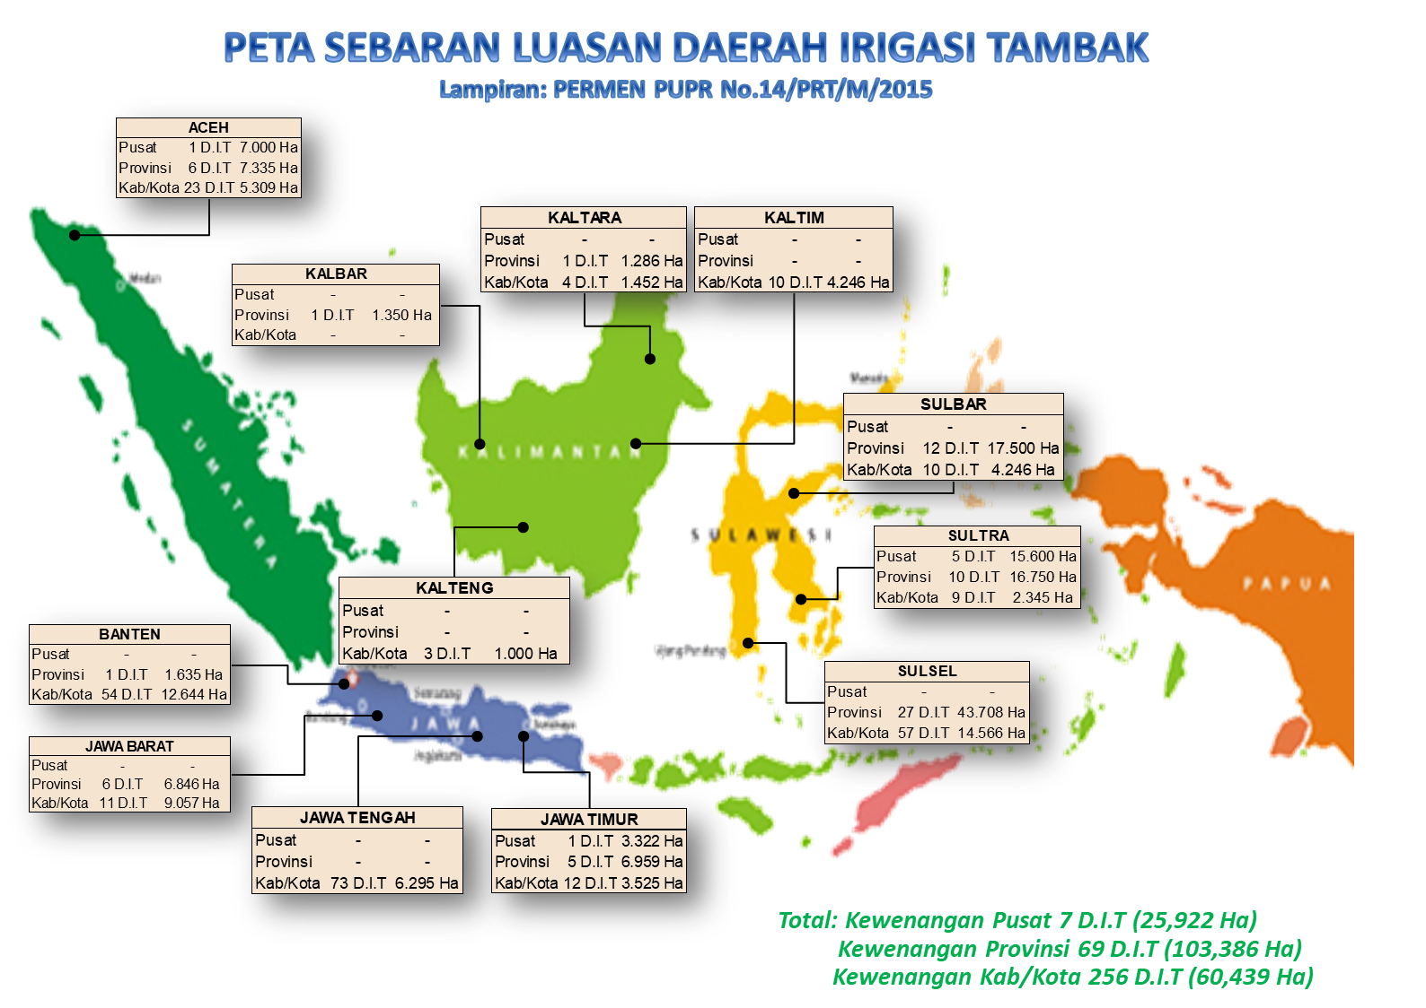

Slide 20
kegiatan DI daerah irigasi TAMBAK
periode 2015-2019
Pulau Sumatera
  Rehab/Peningkatan
  2015 : 5.400 Ha
  : 952 Ha
  : 1.200 Ha
  Total : 7.552 Ha
Pulau Kalimantan
Pembangunan
2018 : 950 Ha
2019 : 1.400 Ha
Total : 2.350 Ha
Rehab/Peningkatan
2015 : 4.920 Ha
2016 : 1.345 Ha
2017 : 2.425 Ha
: 1.450 Ha
Total : 10.140 Ha
Pulau Sulawesi
Pembangunan
: 9.638 Ha
: 2.000 Ha
: 800 Ha
: 400 Ha
: 500 Ha
Total : 13.338 Ha
Rehab/Peningkatan
: 6.300 Ha
: 4.100 ha
: 9.260 Ha
: 4.575 Ha
: 8.369 Ha
Total : 32.604 Ha
Pulau Jawa
Pembangunan
2015 : 200 Ha
Total : 200 Ha
Rehab/Peningkatan
2015 : 12.265 Ha
2016 : 6.432 Ha
2017 : 6.033 Ha
: 2.943 Ha
: 4.344 Ha
Total : 32.017 Ha
Pulau Nusa Tenggara
Pembangunan
2015 : 1.750 Ha
2016 : 600 Ha
2017 : 950 Ha
: 660 Ha
: 486 Ha
Total : 4.446 Ha
Sumber: analisa dan pengolahan data e-monitoring.pu.go.id subdit rawa (2015-2019)

Slide 21
KENDALA-KENDALA DALAM PELAKSANAAN KEGIATAN TAMBAK
Pedoman perencanaan tambak, skema jaringan tambak, dan pola tata air tambak belum ditetapkan; Khusus untuk kegiatan tambak, luas area tambak relatif kecil sehingga terbentur dengan masalah kewenangan, sementara perhatian Pemerintah Daerah untuk pengelolaan dan pengembangan tambak sangat terbatas; Pelaksanaan konstruksi lahan tambak juga sensitif terhadap isu lingkungan terkait dengan lokasi mangrove di sekitar lahan tambak; Alternatif desain bangunan yang spesifik untuk saluran dan bangunan pada jaringan tambak tidak banyak tersedia.

Slide 22

DUKUNGAN DITJEN SDA UNTUK INFRASTRUKTUR TATA AIR TAMBAK
DUKUNGAN DITJEN SDA
Revitalisasi Tambak Garam
Revitalisasi Tambak Ikan/Udang
Ditjen Pengelolaan Ruang Laut (KKP)
Ditjen Perikanan Budidaya (KKP)
Target Produksi Garam Rakyat Tahun 2018
(1,5 Juta ton)
Target Produksi Perikanan Budidaya Rakyat Tahun 2018
(24,08 Juta ton)

Slide 23
KENDALA DAN TINDAK LANJUT
NO | KENDALA | TINDAK LANJUT
1 | Pembagian Kewenangan Penanganan pengembangan dan pengelolaan irigasi tambak, dimana sebagian besar irigasi tambak adalah kewenangan daerah | Perlu payung hukum yang dapat memungkinkan pusat untuk melaksanakan yang diluar kewenangannya
2 | Desain yang dihasilkan masih berfokus pada scope tersier dan belum satu kesatuan system irigasi serta belum seluruhnya sesuai dengan readiness criteria | Mempercepat penetapan Kriteria Perencanaan (KP) Rawa Mengikutsertakan pihak KKP dan PUPR dalam setiap pembahasan desain
3 | Kelembagaan pengelolaan sistem irigasi tambak masih belum terbentuk seluruhnya, | Mempercepat pembentukan Komir Tambak, GP3A/P3A irigasi tambak
4 | Banyak terdapat irigasi tambak yang memerlukan breakwater untuk mejaga areal tambak terdampak oleh abrasi, tetapi pembangunannya terbentur dengan tanggung jawab dan kewenangan | Koordinasi dengan instansi terkait, seperti Kementerian Lingkungan Hidup dan Kehutanan (KLHK) maupun Dinas Lingkungan Hidup dan Kehutanan didaerah.
5 | Pengembangan tambak didaerah pantai terbentur dengan aspek lingkungan, seperti saluran yang harus melewati kawasan mangrove | Koordinasi dengan instansi terkait, seperti Dinas Lingkungan Hidup dan Kehutanan
6 | Belum adanya Pedoman Perencanaan dan Metode Pelaksanaan Tambak dari Kementerian Kelautan Perikanan sebagai acuan/guidance Kementerian PUPR dalam melakukan pekerjaan jaringan irigasi tambak. | Perlu mempercepat penyusunan pedoman Perencanaan dan Pelaksanaan Pengembangan dan Pengelolaan Irigasi Tambak

Slide 24
DUKUNGAN KEMENTERIAN PEKERJAAN UMUM DAN PERUMAHAN RAKYAT
TERHADAP INFRASTRUKTUR TATA AIR TAMBAK
Terkait tata air tambak, Kementerian PUPR akan mendukung pengembangan dan rehabilitasi jaringan infrastruktur tata air tambak yang terdiri dari :
Penyiapan SID tata air tambak ditingkat Primer dan Sekunder
Pembangunan saluran dan bangunan pengambilan dan pembawa air laut/asin
Pembangunan saluran dan bangunan pengambilan dan pembawa air tawar/fresh water
Pembangunan bangunan pencampuran air laut dan air tawar (jika dibutuhkan)
Pembuatan jalan inspeksi dan jalan usaha tata air tambak

Slide 25
KEBIJAKAN PENGELOLAAN SISTEM IRIGASI RAWA
RAWA
RAWA ALAMI
RAWA YANG SUDAH DIKEMBANGKAN
(1) KONSERVASI
(2) PENGEMBANGAN (DENGAN KONSEP OPOR)

Slide 26
KEBIJAKAN PENGELOLAAN SISTEM IRIGASI RAWA
(3) PENGENDALIAN DAYA RUSAK AIR PADA RAWA
RAWA ALAMI
RAWA YANG SUDAH DIKEMBANGKAN
DILAKUKAN DENGAN PENGAWASAN DAN PEMANTAUAN RAWA.
DILAKUKAN DENGAN CARA:
A. PENCEGAHAN DAYA RUSAK AIR;
B. PENANGGULANGAN DAYA RUSAK AIR; DAN
C. PEMULIHAN AKIBAT DAYA RUSAK AIR.

Slide 27
KONSEP OPOR UNTUK RAWA YG SUDAH DIKEMBANGKAN

Slide 28
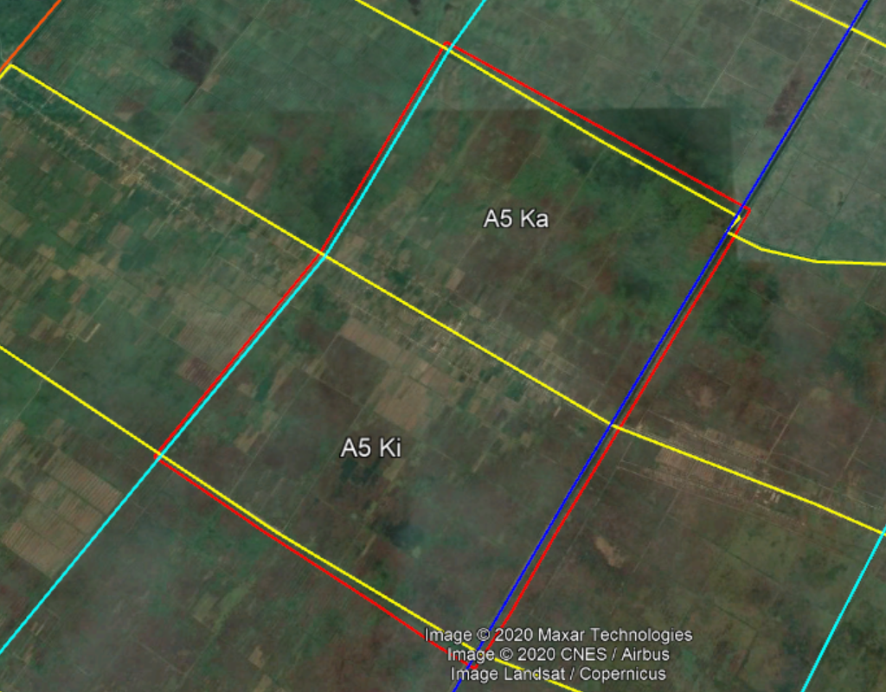
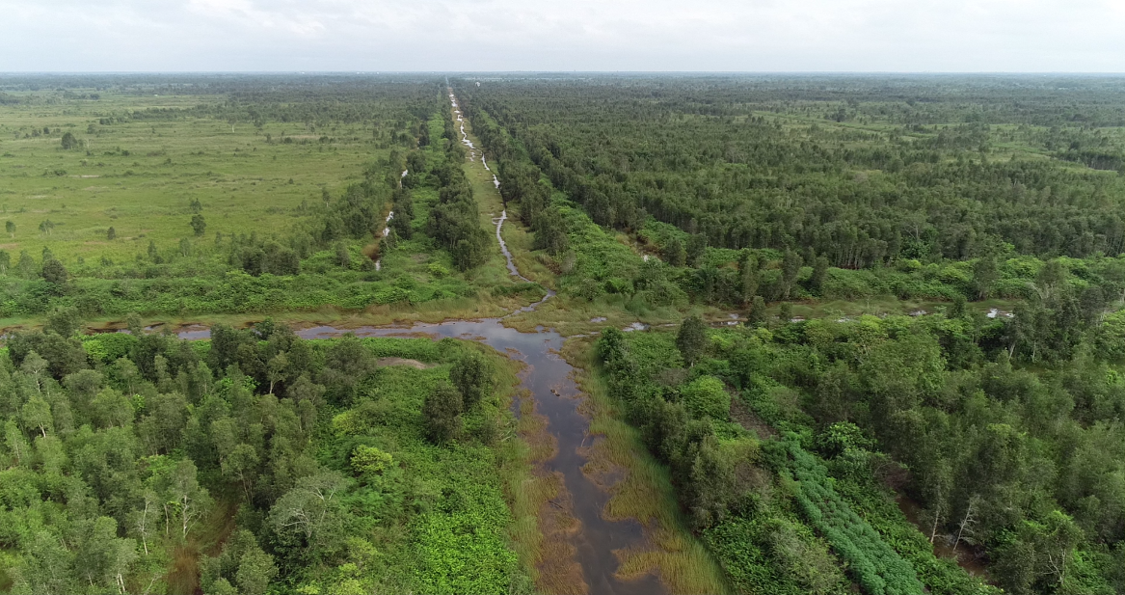
Contoh Kondisi Daerah Irigasi Rawa yang belum optimal (DIR. Dadahup di Kalteng)
Intersection antara SPP Kanan dg Sal. Sekunder Bawah
Petak Sekunder A1
Petak Sekunder A2
SPP ka - Hulu
Petak Sekunder A5
Petak Sekunder A4
Saluran Sekunder Bawah Blok A5

Slide 29
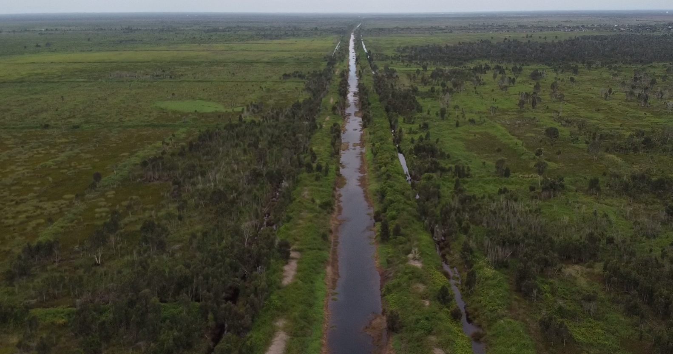
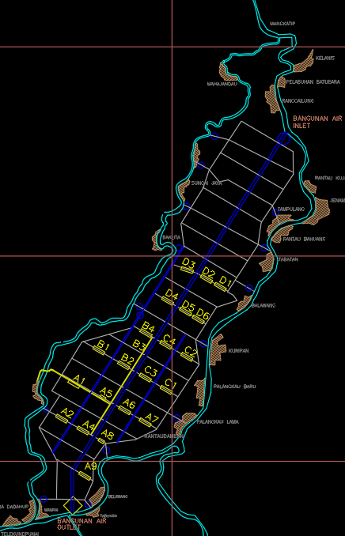
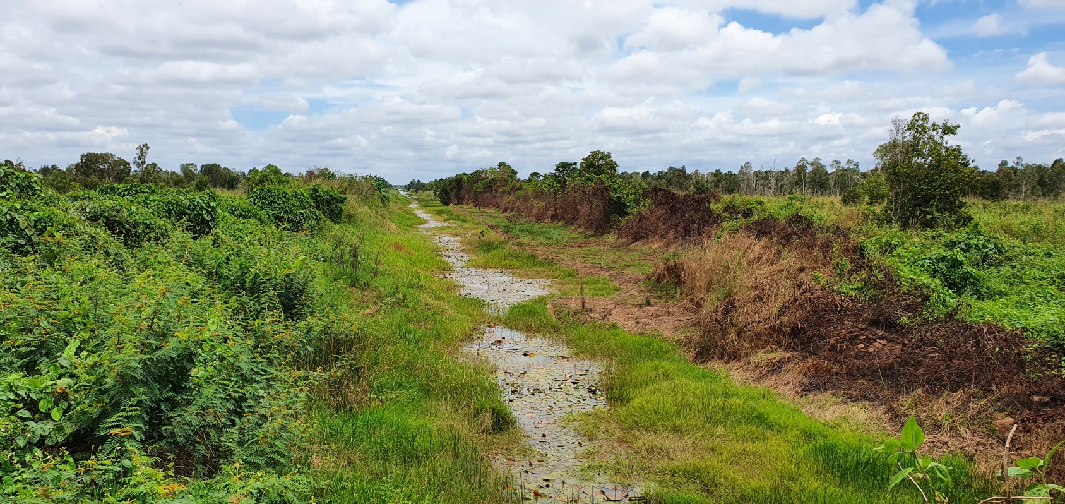
Contoh Kondisi Daerah Irigasi Rawa yang belum optimal (DIR. Dadahup di Kalteng)
GAMBARAN UMUM KONDISI EXISTING SAL. PRIMER PEMBANTU KIRI
Citra Drone SPP Kiri di Hilir Bangunan Air SPP Ki
Kondisi SPP Kiri di bagian hilir Bangunan Air SPP Kiri

Slide 30
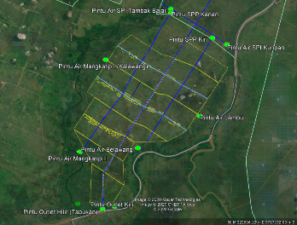
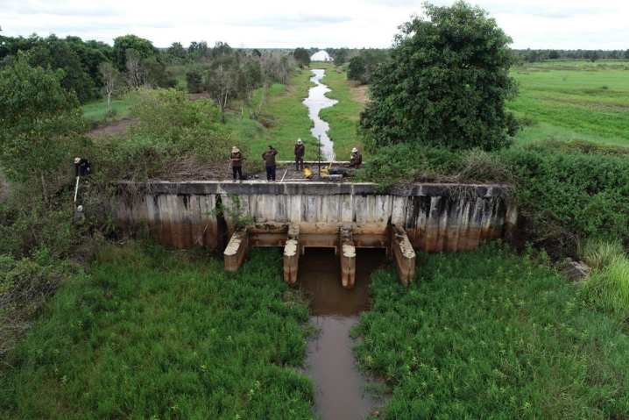
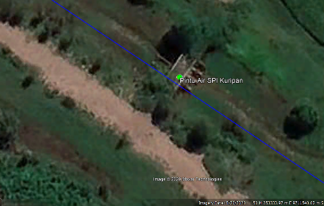
Contoh Kondisi Daerah Irigasi Rawa yang belum optimal
(DIR. Dadahup di Kalteng)
Pintu Pengatur Barito (Kuripan)
Koordinat UTM :
x = 253373.78
y = 9711516.32
Kondisi :
Tidak berfungsi
Ditumbuhi pepohonan/semak-semak

Slide 31
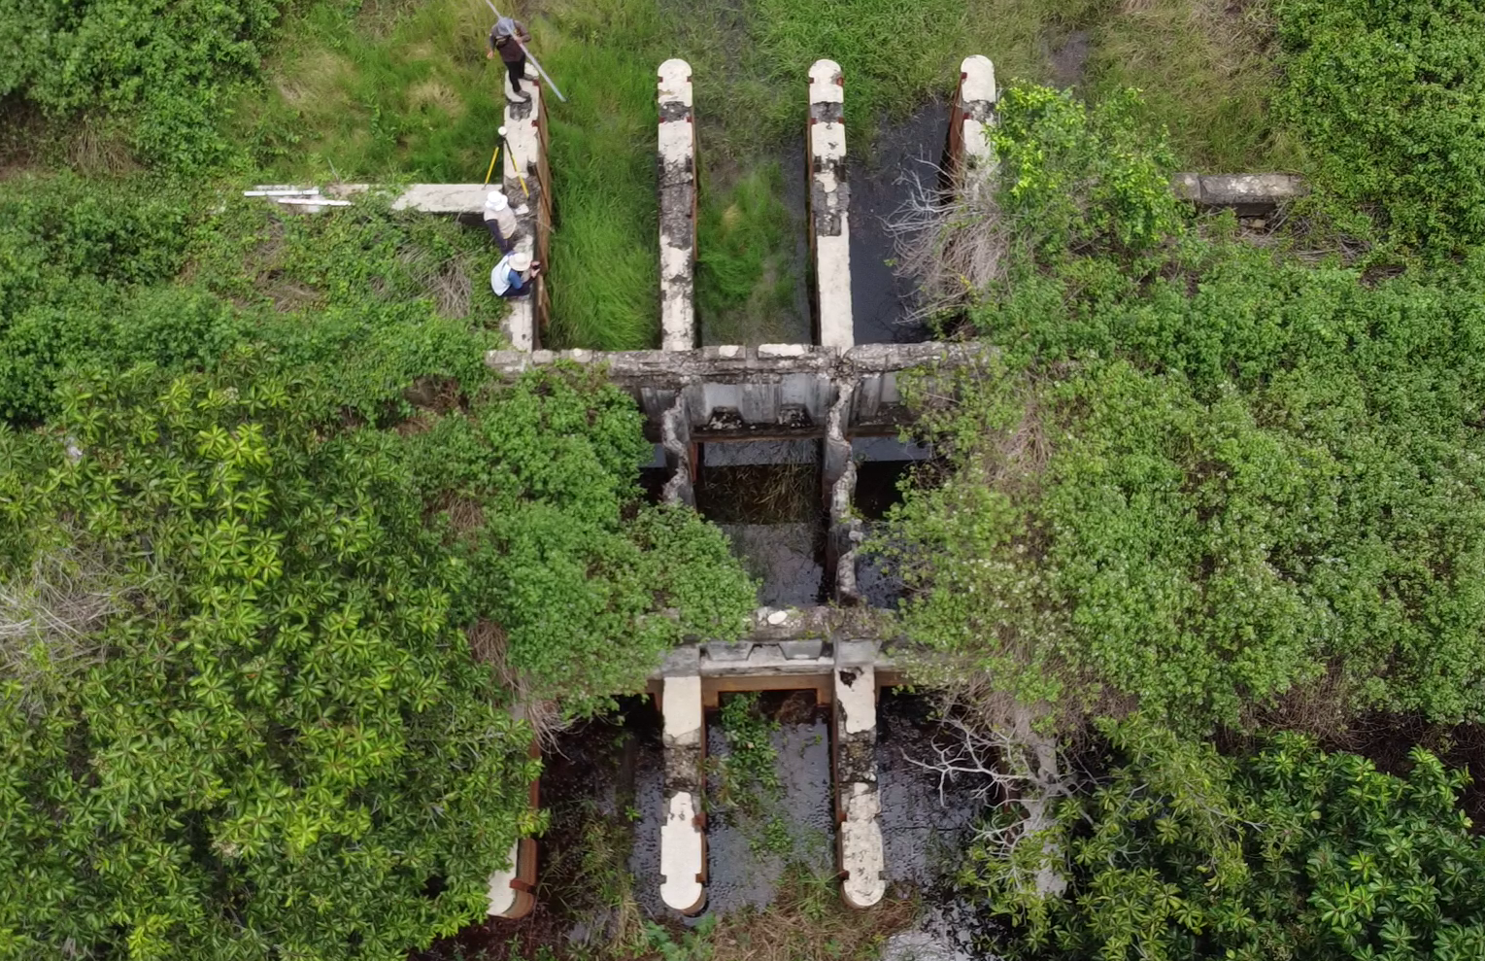
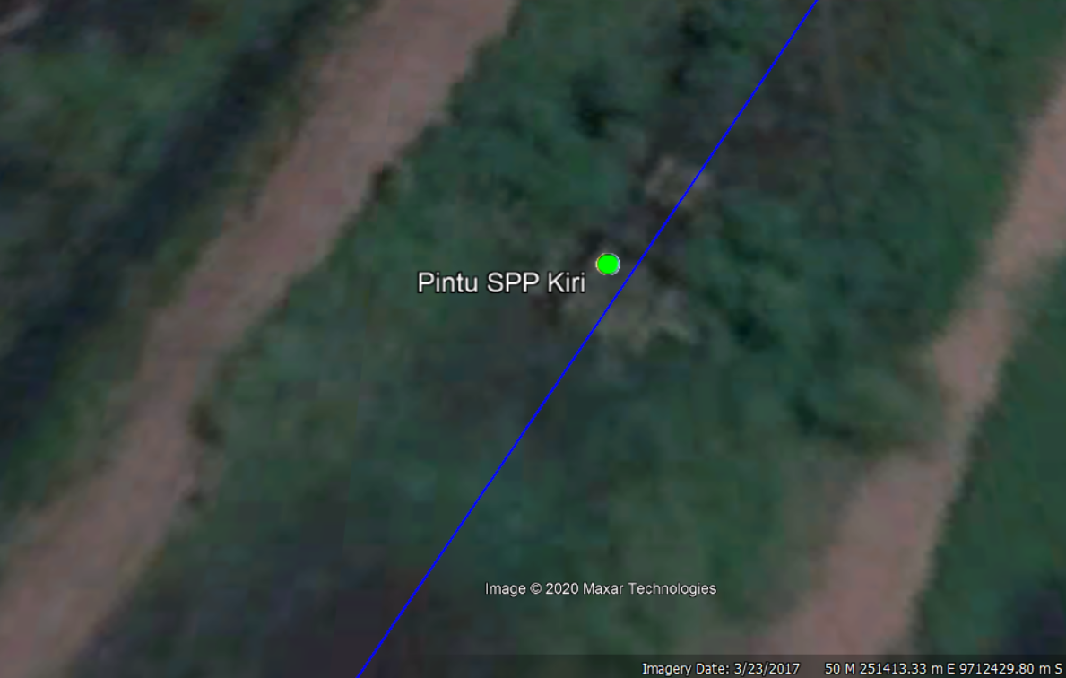
Contoh Kondisi Daerah Irigasi Rawa yang belum optimal (DIR. Dadahup di Kalteng)
Koordinat UTM :
x = 251456.64
y = 9712399.21
Kondisi :
Tidak berfungsi
Pintu SPP Kiri

Slide 32
Potensi dan pemanfaatan rawa di indonesia
LUAS LAHAN RAWA
33.393.570 Ha
RAWA PASANG SURUT
20.096.800 Ha
RAWA LEBAK
13.296.770 Ha
REKLAMASI
4.349.806 HA
BELUM REKLAMASI
15.746.994 HA
BELUM REKLAMASI
11.850.255 HA
REKLAMASI
1.446.515 HA
PEMERINTAH
1.452.569 HA
MASYARAKAT
2.897.237 HA
MASYARAKAT
1.099.084 HA
PEMERINTAH
347.431 HA
DIMANFAATKAN
726.811 HA
BLM DIMANFAATKAN
725.758 HA
BLM DIMANFAATKAN
120.128 HA
DIMANFAATKAN
227.303 HA
Sawah
488.852 Ha
Ladang
48.651 Ha
Kebun
112.801 Ha
Tambak
76.057 Ha
Sawah
171.994 Ha
Ladang
23.663 Ha
Kebun
26.631 Ha
Tambak
5.015 Ha
Sumber: Data Audit Proyek Pengembangan Daerah Rawa (P2DR), 2010

Slide 33
KESIMPULAN
Total luasan rawa di Indonesia adalah 33.393.570 Ha, yang terdiri dari 20.096.800 Ha lahan rawa pasang surut dan 13.296.770 Ha lahan rawa lebak. Dari total luasan rawa di Indonesia tersebut, sebanyak 27.597.249 Ha lahan rawa belum direklamasi dan sisanya sebanyak 5.796.321 Ha sudah direklamasi. Dalam rangka mendukung program kedaulatan pangan, pemanfaatan lahan rawa untuk budidaya pertanian merupakan suatu alternatif yang dapat dipilih untuk mengatasi kendala semakin sempitnya peluang untuk untuk membuka lahan pertanian dengan basis irigasi permukaan. Walaupun masih terdapat potensi sebanyak 27.597.249 Ha lahan rawa belum direklamasi, namun untuk saat ini pemanfaatan lahan rawa lebih difokuskan pada upaya mengoptimalkan lahan rawa dengan fungsi budidaya pertanian yang berbasis sumber daya air. Terdapat 1,8 juta ha lahan rawa yang sudah direklamasi oleh pemerintah yang berada pada kawasan lahan rawa pasang surut seluas 1.452.569 ha dan pada lahan rawa lebak seluas 347.431 ha. Dari total 1,8 juta ha lahan rawa yang sudah direklamasi oleh pemerintah tersebut, sebanyak 954.114 ha sudah dimanfaatkan untuk budidaya pangan (sawah, lading, kebun, dan tambak) sedangkan sisanya seluas 845.886 Ha belum dimanfaatkan. Arah kebijakan pengelolaan rawa saat ini adalah melakukan optimalisasi pada lahan rawa yang sudah direklamasi (dikembangkan) tersebut dan selanjutnya melaksanakan kegiatan operasi, pemeliharaan, dan rehabilitasi agar fungsi lahan rawa tersebut dapat optimal.

Slide 34
MATERI UJIAN
Pilih salah satu daerah irigasi rawa di tempat kerja masing-masing peserta pelatihan Selanjutnya ceritakan bagaimana kondisinya saat ini, apakah sudah optimal atau belum. Jika belum optimalkan, jelaskan langkah-langkah strategis yang harus dilakukan agar daerah irigasi rawa tersebut dapat berfungsi dengan optimal.
Tips: Ingat Pasal 15 ayat 2 dalam Permen PUPR No. 29/2015

Slide 35

Sekian dan Terima Kasih

